Slide 1
慈幼青年牧民辦事處(澳門)
牧民資訊

Slide 2
牧民活動資訊:
11月：
善會交流同樂日/品德小劇場/繪畫比賽/學生退省/慈青活動
12月：
學生退省/慈青聖誕慶祝
項目將會有序地適時推行。舉行時間或方式或會再與學校協調，敬請體諒。

Slide 3
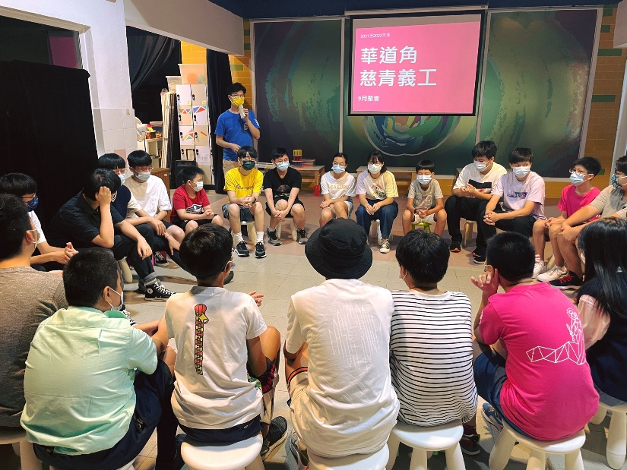
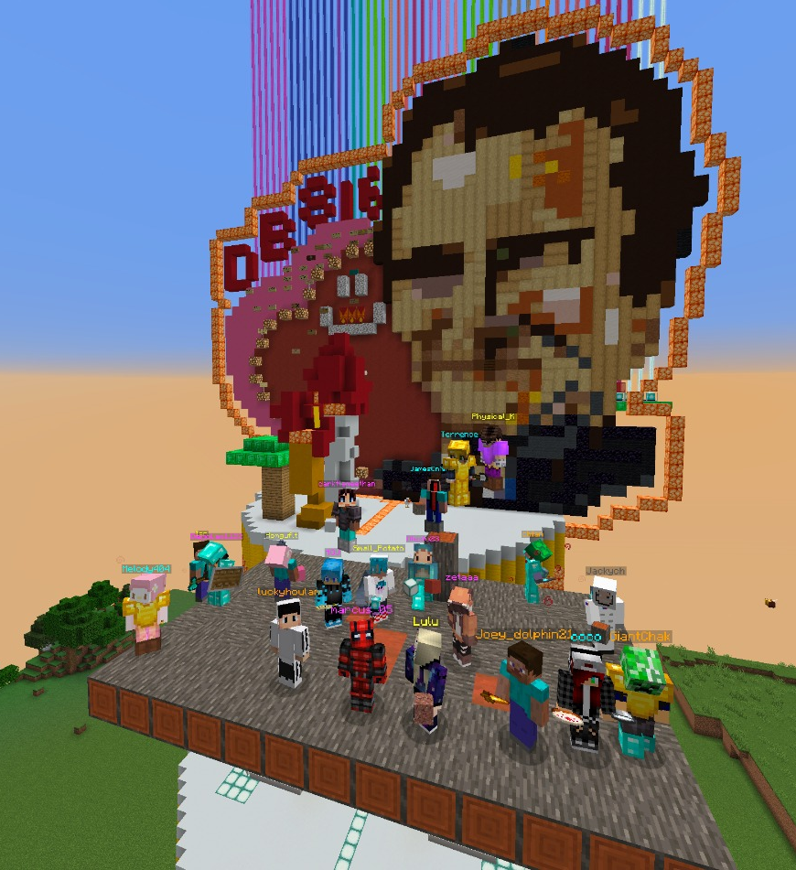
青年及家庭牧民工作
青年牧民照顧:
線上慈青聚會
善會領袖及成員活動
信念推動工程(e.g. 線上青年頻道/project 12)
品德教育(品德小劇場/性教育/到校講座)

Slide 4
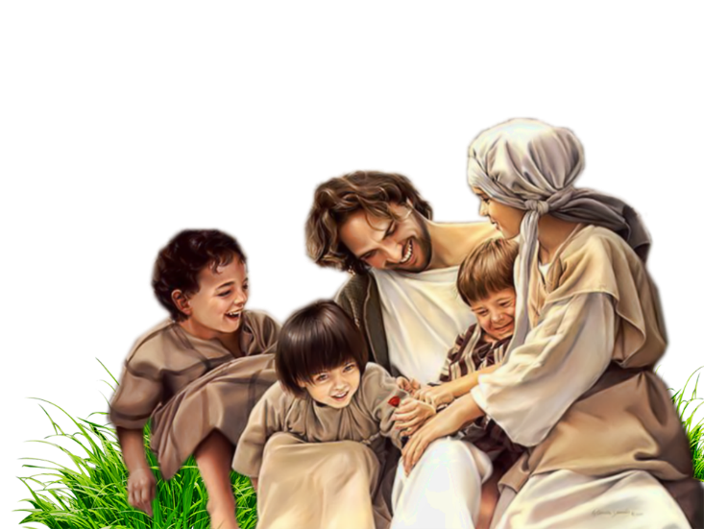
青年及家庭牧民工作
家庭牧民照顧:
線上慶禮院
家庭慶禮院重開/ 教學相長小組
親職教養培育
品德教育工作

Slide 5
牧民辧事處本年度工作焦點:
全力支援會省性工作，協助推動會省的牧民方向及焦點；
提供青年及青年家庭培育培育；
以家庭慶禮院方式服務更多青年及其家庭，讓華道角成為青年及家庭牧民工作的園地；

Slide 6
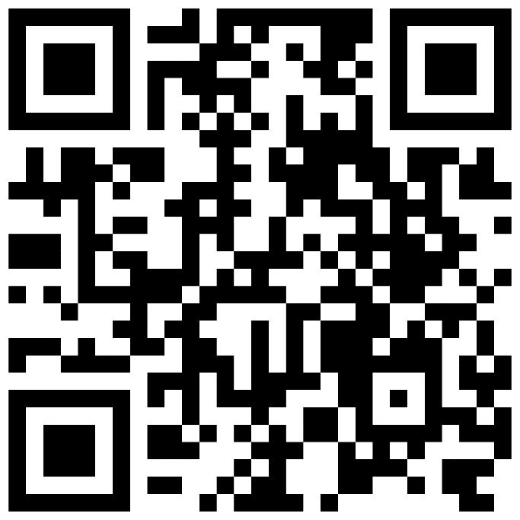
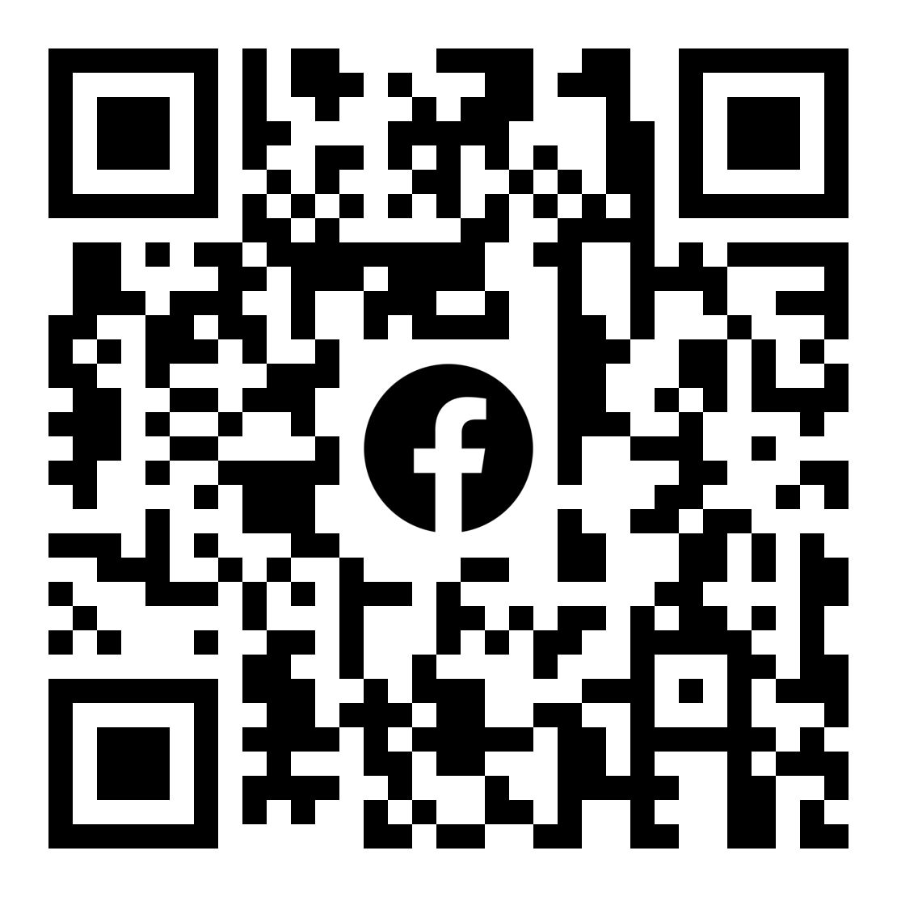
華道角慈幼青年及
家庭教育牧民中心
慈幼青年牧民辦事處(澳門)
電話: 28566152
傳真: 28412504

